Slide 1
2019 OCF 개발자 경진대회
November 2019
- Drainer -

Slide 2
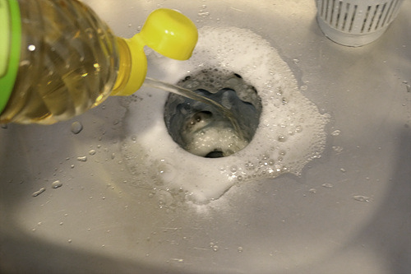
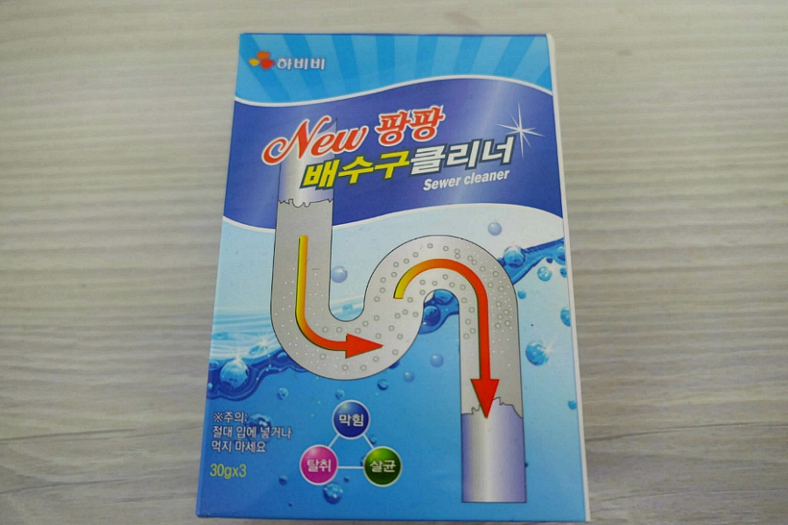
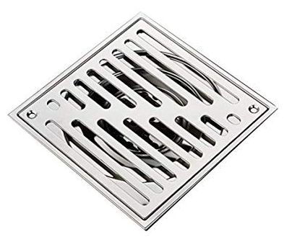
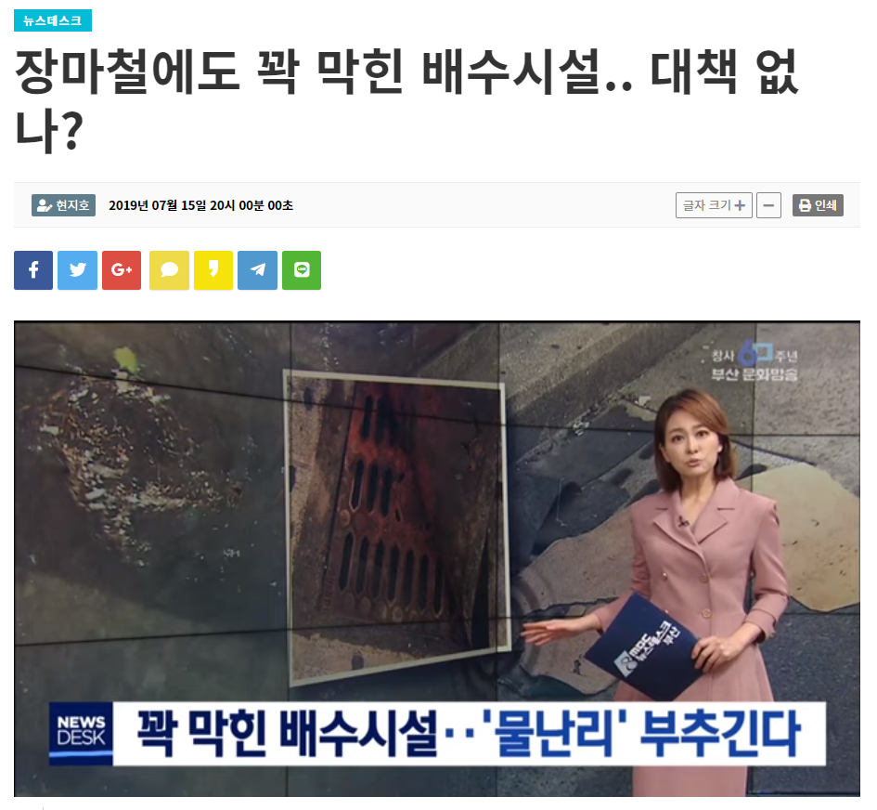
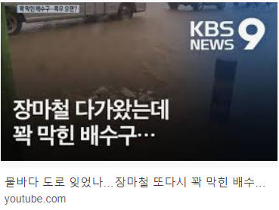
1. 개 요
개인적 측면
국가적 측면
배수구 관리의
불편함과 문제점
Notes:
https://busanmbc.co.kr/article/PccgTwcOiBC
https://www.youtube.com/watch?v=N5BQZELfZu0
http://www.donga.com/news/article/all/20191010/97822056/1

Slide 3
Drain + Cleaner
1. 개 요
배수구
청소
배수구 청소 자동화

Slide 4
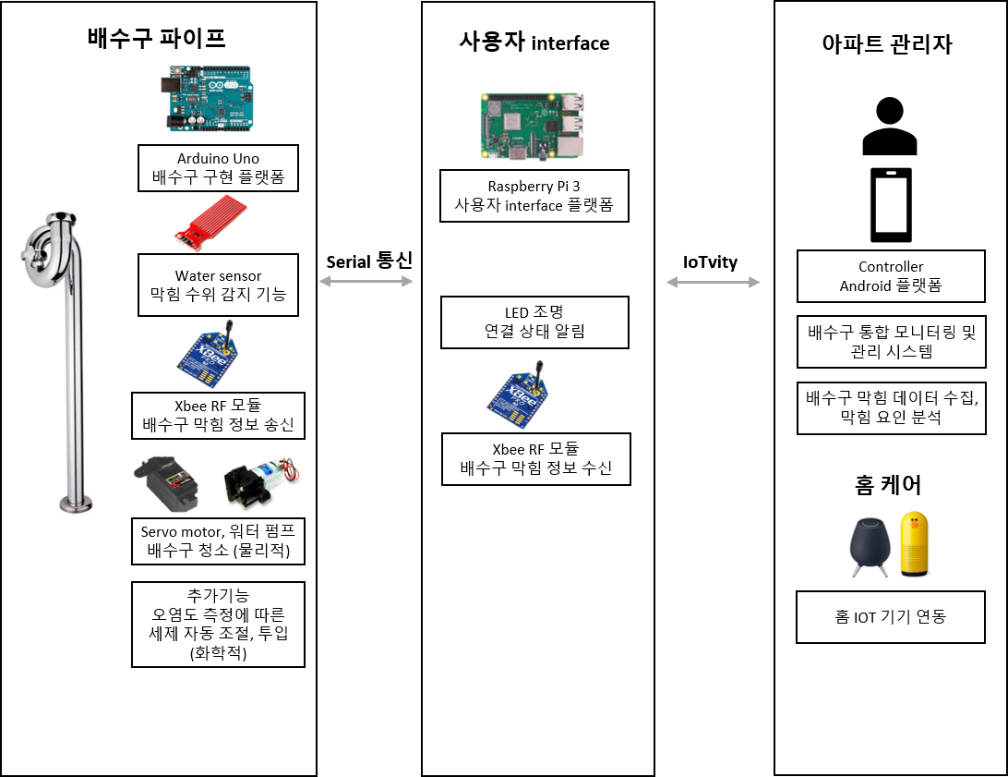
2. 출품작 설명
배수구 자동 처리 시스템의 3가지 구간
1) 상황을 감지하고, 직접 청소를 하는 배수구 파이프 구간
2) 사용자에게 배수구 상황을 알리는 사용자 interface 구간
3) 다양한 곳에서 받은 배수구 정보를 통합적으로 관리하는 아파트 관리자 구간

Slide 5
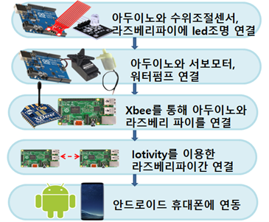
3. 개발 과정
Arduino
수위조절센서 연결
시리얼모니터로 수위확인
Servo motor 연결
Water pump 연결
일정 수위를 넘으면 servo motor 작동, water pump 작동
Servo motor가 이물질을 제거, water pump는 배수구 세척제를 방출
Xbee 무선통신
Xbee를 이용하여 아두이노가 얻어낸 정보를 라즈베리파이에 전달
시리얼 통신을 이용하여 stream을 열면 라즈베리파이와 아두이노의 호환 가능
일정 수위를 넘으면 servo motor 작동, water pump
Iotivity
라즈베리파이간 연결
하나의 라즈베리파이가 server, 다른하나가 client가 됨
안드로이드 연결
사용자가 배수구의 정보를 실시간으로 확인할 수 있음
Iotivity를 이용하여 연결

Slide 6
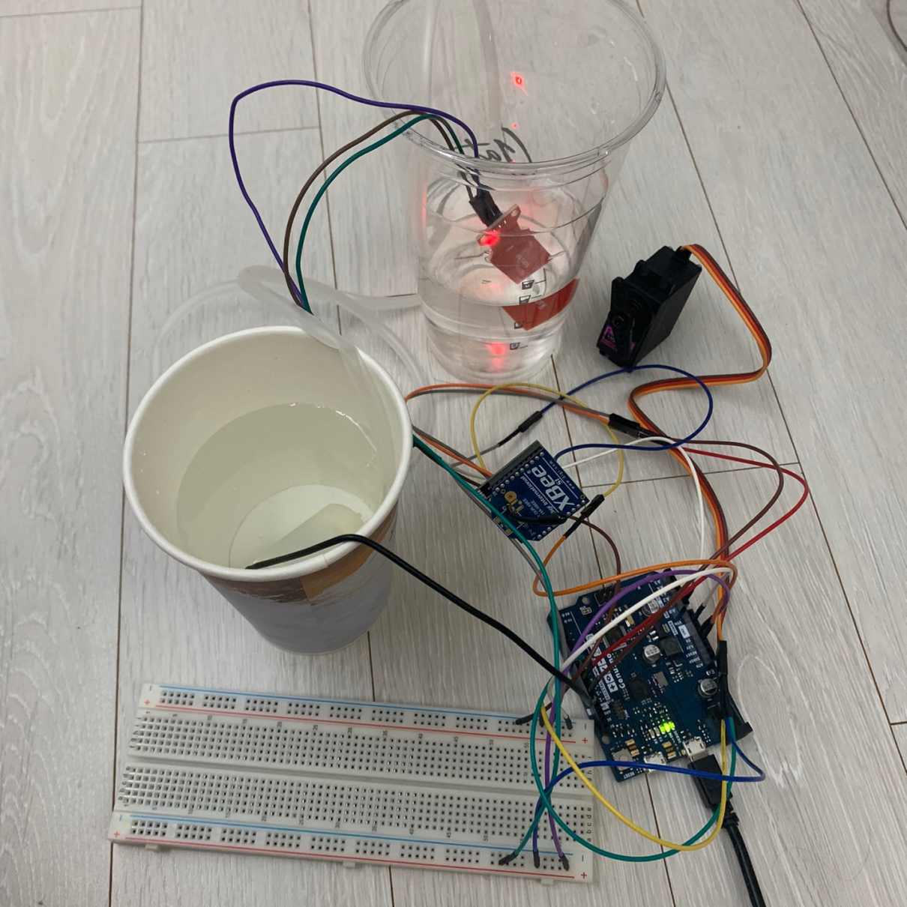
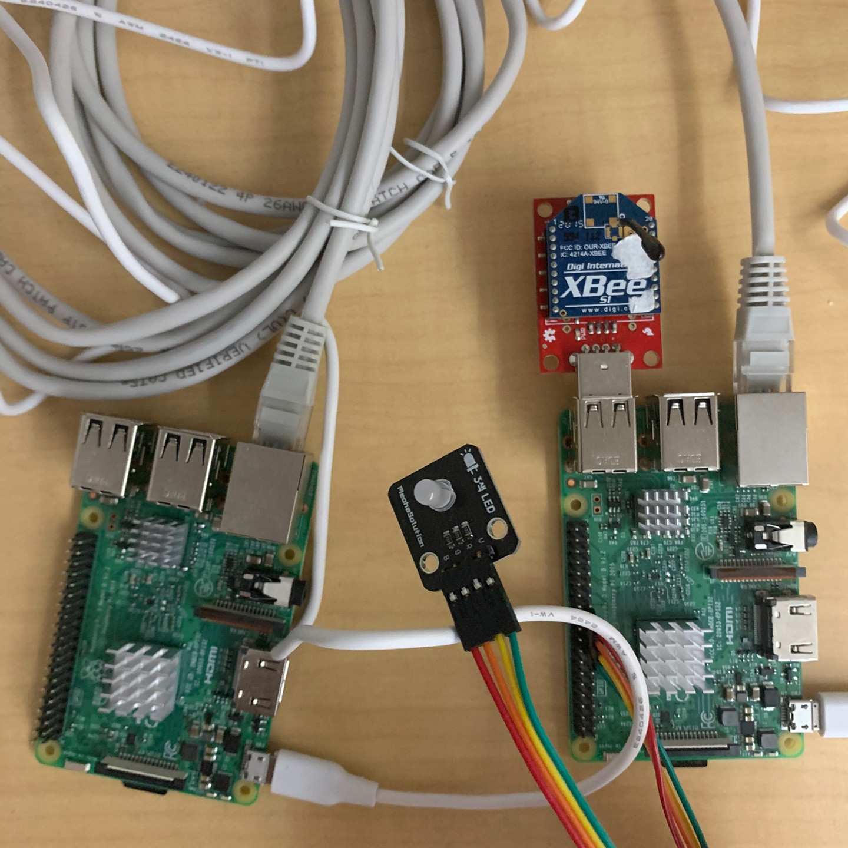
3. 개발 과정

Slide 7
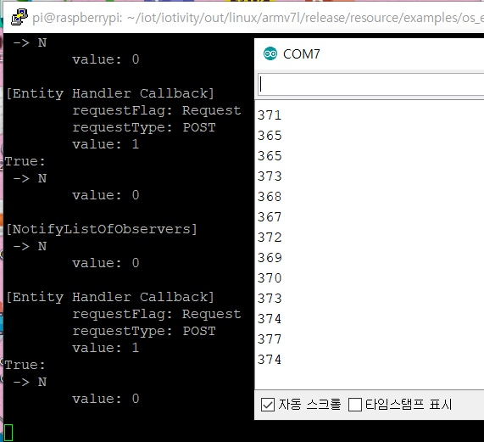
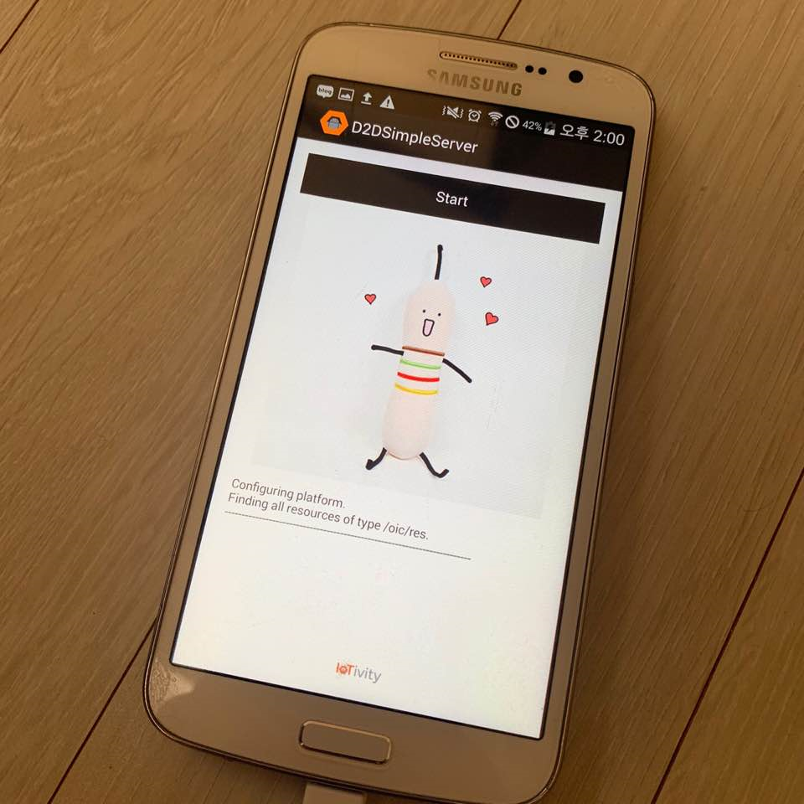
3. 개발 과정

Slide 8
4. 활용 방안 및 기대효과
배수구 통합 관리
1호
2호
아파트 같은 복합단지 건물, 자칫하면 건물 전체의 배수 작동이 안될 수 있음
이를 배수구 자동 처리 시스템으로 통합적으로 관리하고 주기적 자동 청소로 예방
3호
4호
길거리 배수구 관리
5호
6호
배수구 막힘을 인한 홍수 및 침수 피해가 존재하고, 이를 예방하기 위해 인건비를 사용
배수구 자동 처리 시스템을 이용해 효율적인 관리를 돕고, 국가적 차원의 손실 및 침수 피해를 방지

Slide 9
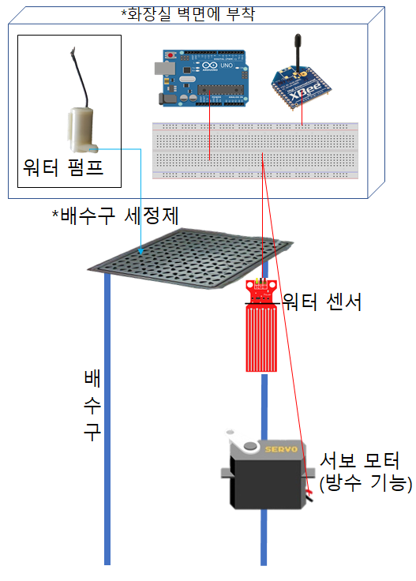
5. 구현 결과물
워터 센서 : 수위 감지
서보 모터 : 물리적 청소 도구 (이물질 제거)
워터 펌프 : 화학적 청소 도구
(배수구 세정제 투입)
Xbee RF 모듈 : 라즈베리파이(server)과의 통신

Slide 10
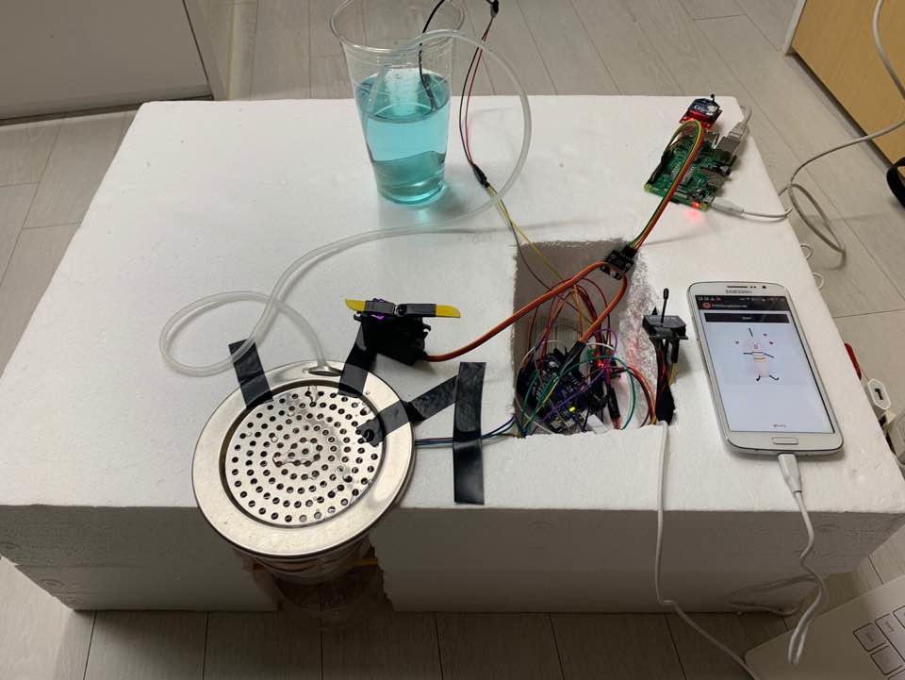
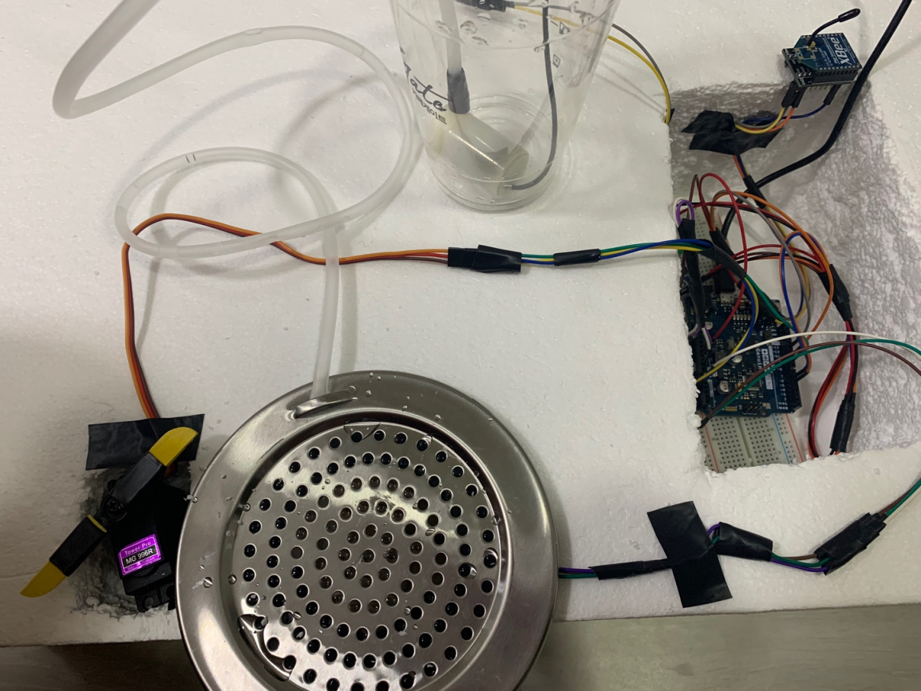
5. 구현 결과물
워터펌프(세정제)
OCF Server
서보모터(이물질 제거)
Xbee
아두이노
OCF Client
배수구

Slide 11
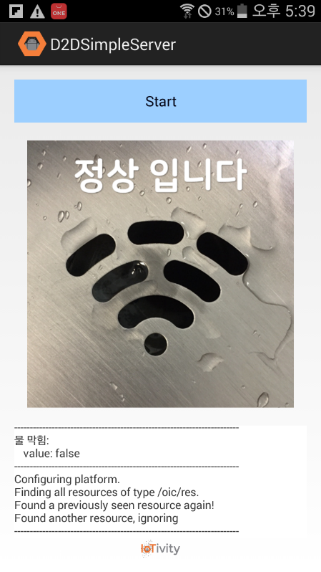
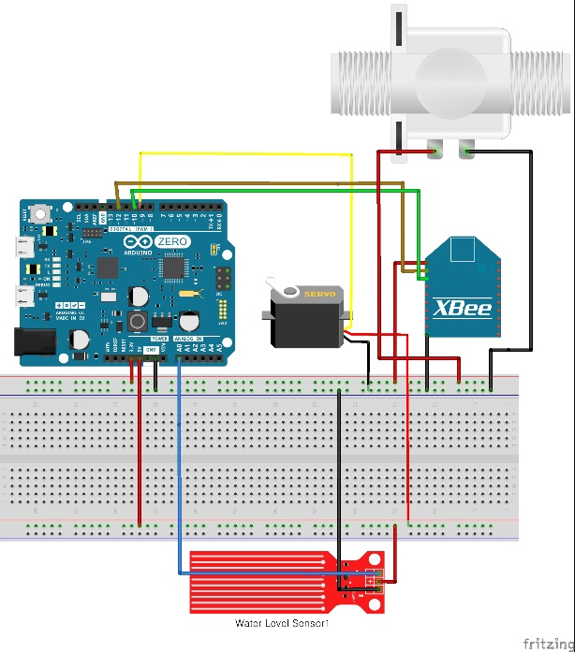
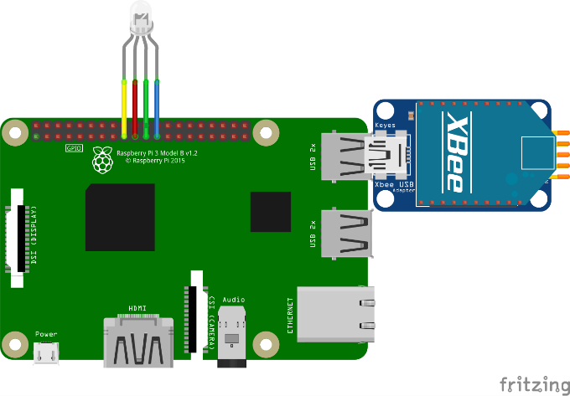
5. 구현 결과물 (OCF/IoTivity 적용 부분 설명)
802.15.4
OCF/IoTivity
Actuator
OCF Server
OCF Client
Device type : oic.d.sensor
Device name : OCF IoTivity Sensor Server
Resource type : oic.r.sensor.water
Resource uri : /WaterValueURI
2초마다 Get request 를 통해
물 막힘 상태를 확인
막힌 상태 : True
정상 상태 : False

